Slide 1
Познавательное занятие
в старшей группе
«Мои права и обязанности».
Подготовили:
Аллабердина Р.З
Тонконогова М.А.

Slide 2
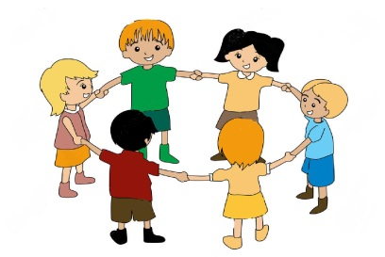
Ножками потопаем,
Ручками похлопаем.
А теперь мы повернёмся
И друг другу улыбнемся.

Slide 3
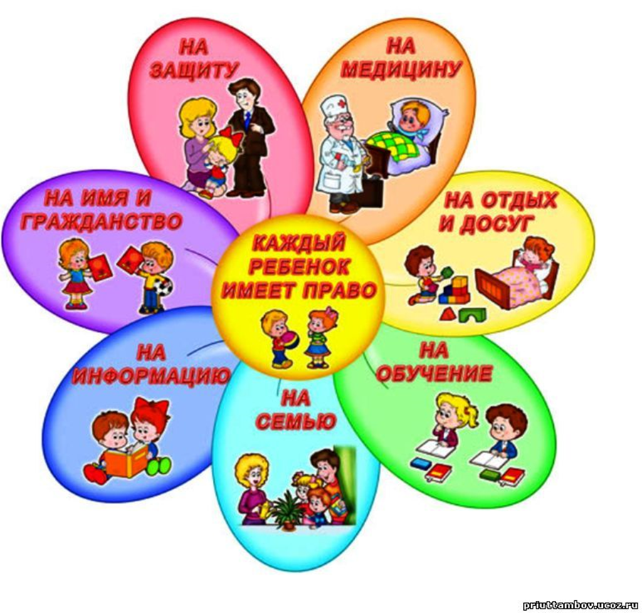
Ребята, на прошлом занятии мы с вами говорили – о наших правах. Давайте вспомним о каких правах мы узнали? Как называется документ о правах детей?

Slide 4
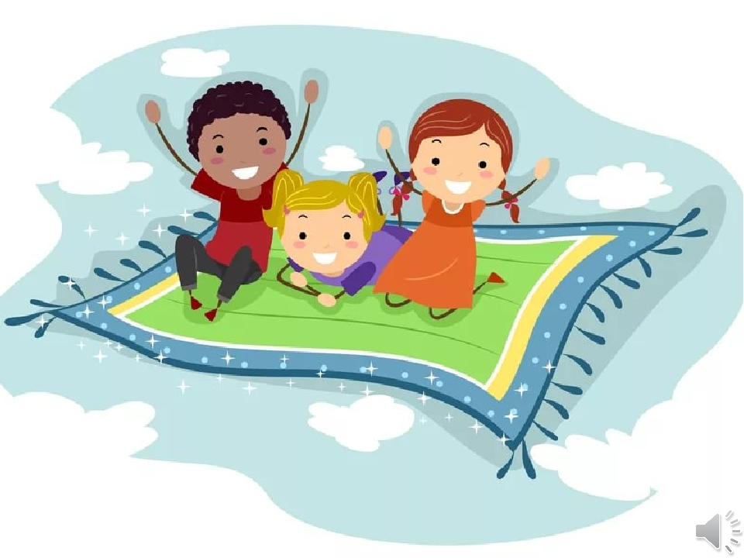
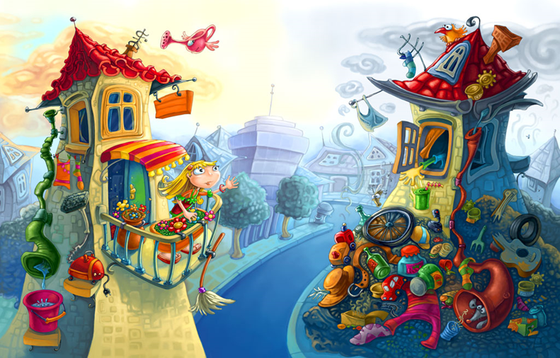
У каждого из нас кроме прав есть ещё и обязанности. Сегодня мы поговорим об обязанностях детей. Но для этого мы отправимся в необычную страну «Неразбериха», где жители перепутали все и мы поможем им разобраться. А отправимся мы туда на ковре самолете.

Slide 5
Смотрите жители перепутали распорядок дня.
Скажите, что надо делать утром, днем, вечером, ночью.?

Slide 6
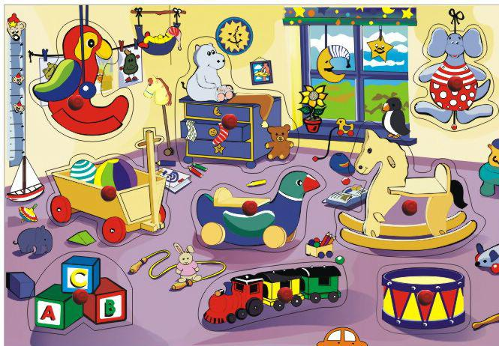
Ребята жители города приглашают нас в свой детский сад. Но, что мы видим?
Вам нравится такой беспорядок в детском саду?
Какой вывод мы можем сделать: поиграл, сложи на место.

Slide 7
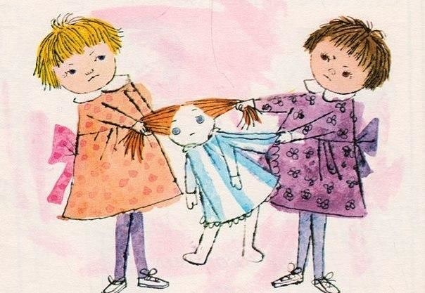
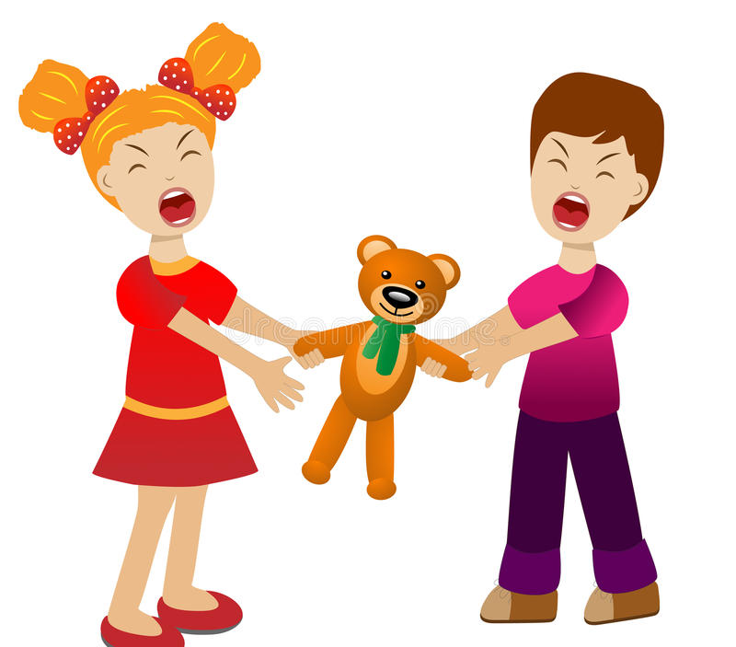
Ребята посмотрите на девочек и мальчиков. Как вы думаете, что случилось?
(ссора из за игрушек)
Как вы думаете, правильно они поступают? Верно, мы все должны дружить, помогать друг другу, заботится о младших.

Slide 8
Д/И «Разрешается, запрещается».
№ 1.
Петь, рисовать и танцевать.
Уроки в школе посещать,
Свои таланты развивать -
Это…. (разрешается)
№ 2.
Посмотри на этот знак:
Человек поднял флаг,
Выражает свое мнение -
Это …. (разрешается)
№ 3.
Эта грань обозначает:
Мать с ребенком разлучают -
Это…. (запрещается)
№ 4.
Здесь ремень вокруг дитя,
Как лента, извивается,
Бить, наказывать - всегда ….(Запрещается)
№ 5.
Вот ребенок груз несет,
Тащит, надрывается,
В детстве тяжкая работа ….(Запрещается)
№ 6.
Этот черный человек
Пред белым преклоняется.
Быть над слабым господином
Строго ….(запрещается)

Slide 9
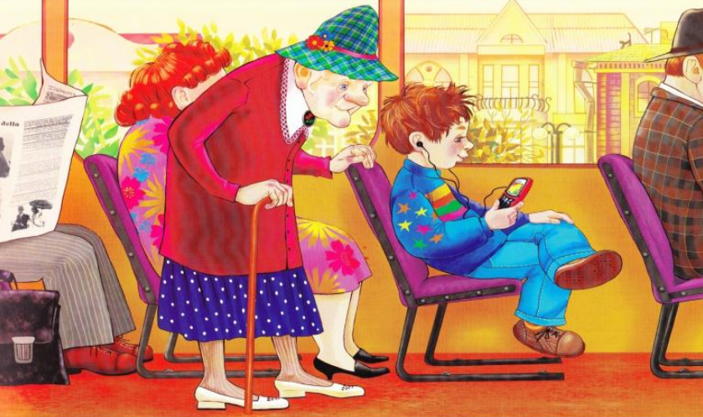
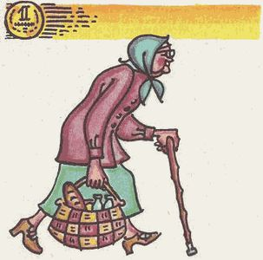
Ребята посмотрите на следующую картинку. Правильно поступают жители это страны?
Верно, должны уступать старшим место, помогать взрослым, уважать их.

Slide 10
Игровое упражнение «Покажи как»
- помогаем маме стирать платочки;
- помогаем папе ремонтировать шкаф;
- помогаем дедушке найти очки;
- помогаем бабушке месить тесто;
- помогаем маме мыть пол;
- помогаем папе накачать колеса машины

Slide 11
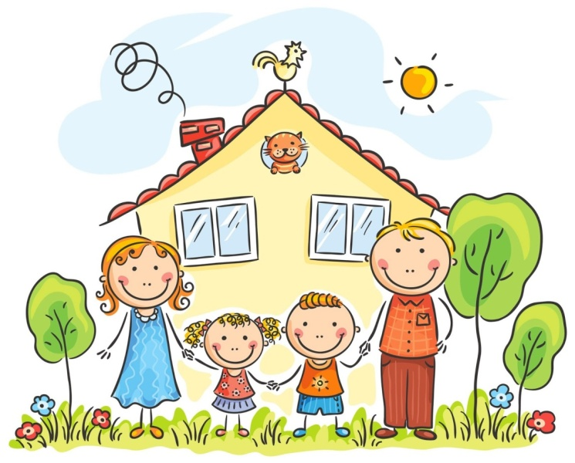
Ребята нам пора возвращаться в детский сад. Как вы думаете, помогли мы разобраться жителям страны «Неразбериха».
Ребята нарисуйте вашу дружную семью.
Воспитатель: Ребята где мы сегодня были? Что узнали? Какие права и обязанности у вас есть?

